Slide 1




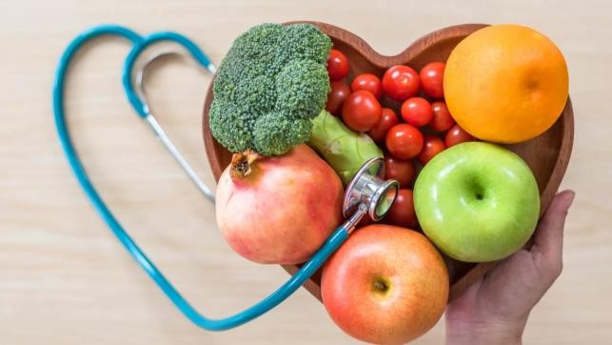
Nutrition et Équilibre énergétique
Pr. Mustapha El Bakkali

Slide 2
Plan
I-Introduction
II-Notion d’alimentation équilibrée
III-Besoins nutritionnels
IV-Besoins énergétiques
V-Équilibre énergétique
VI-Conséquences du déséquilibre alimentaire/énergétique
VII-Conseils pour une alimentation saine
VIII-Conclusion

Slide 3
I-Introduction
La nutrition étudie les besoins de l’organisme en nutriments et leur impact sur la santé, la croissance et le fonctionnement du corps. Elle repose sur l’apport équilibré en macronutriments (glucides, lipides, protéines) et micronutriments (vitamines, minéraux).
L’équilibre énergétique correspond à la relation entre les apports énergétiques (calories consommées via l’alimentation) et les dépenses énergétiques (calories brûlées par le métabolisme de base, l’activité physique et les fonctions vitales de l’organisme).
Un équilibre entre ces deux aspects énergétiques permet de maintenir un poids stable, tandis qu’un excès ou un déficit énergétique conduit respectivement à une prise ou à une perte de poids.
Ainsi, une alimentation variée et adaptée aux besoins individuels constitue la base d’une bonne santé physique et métabolique.

Slide 4
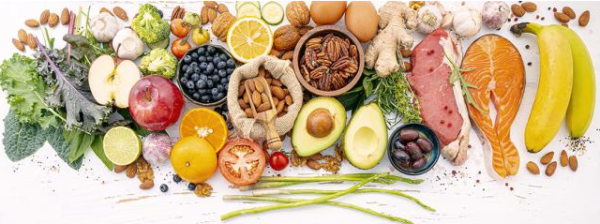
I-Introduction
01
Aliments
02
Alimentation
Ce sont des substances naturelles complexes qui contiennent au moins deux nutriments, nécessaires à l’homme pour le bon fonctionnement de son corps .
C’est l’action d’introduire les aliments dans l’organisme.
03
Nutrition
La nutrition est l’ensemble des processus et réactions métaboliques par lesquels les êtres vivants transforment et utilisent les aliments afin d’assurer leur croissance et leurs fonctions vitales.
Selon l’OMS : « La nutrition, c’est l’apport alimentaire répondant aux besoins de l’organisme.

Slide 5
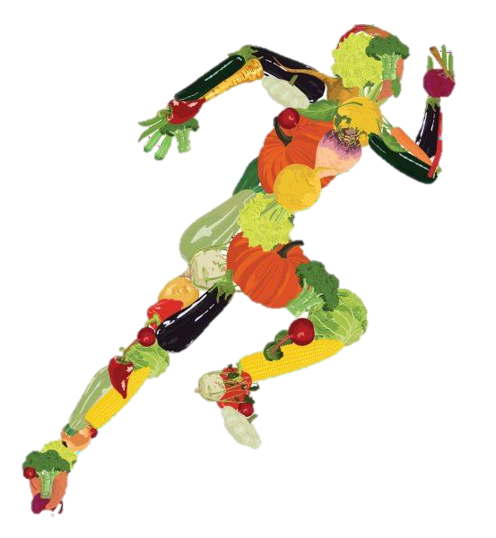
I-Introduction
Une bonne nutrition - c’est-à-dire :
Un régime alimentaire adapté, varié et diversifié;
La pratique régulière d’exercice physique
sont autant de gages de bonne santé.

Slide 6
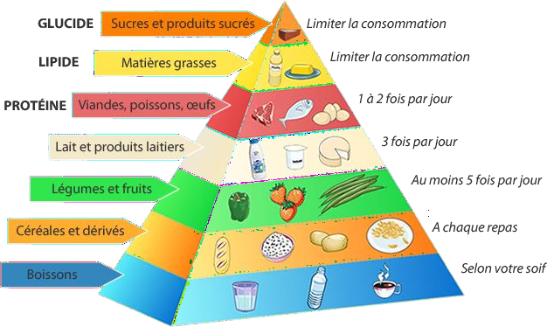
II-Notion d’alimentation équilibrée
Alimentation équilibrée consiste à consommer des aliments variés, en quantité adaptée et répartis dans la journée, afin d’assurer à l’organisme tous les macro et micronutriments nécessaires à son bon fonctionnement.
Cette pyramide exprime les fréquences de consommation des groupes d’aliments au cours de la journée pour une alimentation équilibrée.
Une alimentation équilibrée permet de couvrir à la fois les besoins nutritionnels et énergétiques.

Slide 7

III-Besoins nutritionnels
La quantité moyenne de nutriments nécessaires chaque jour à l’organisme pour se maintenir en bon état de santé physique et psychique en tenant compte de son état physiologique, de son sexe, de son poids, de son âge et de son activité physique.

Slide 8
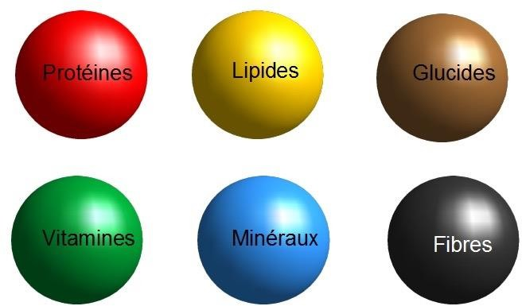
III-Besoins nutritionnels
Nutriments
Micronutriments | Macronutriments
Vitamines, minéraux | Protéines, glucides, lipides
Présents dans les aliments en petites quantités | Présents dans les aliments en grande quantité
Essentiels | Essentiels
Ne fournissent pas d’énergie | Fournissent de l’énergie
Sont absorbés tels quels | Sont transformés pendant le processus de la digestion
Ce sont des substances chimiques provenant de la transformation des aliments dans l’organisme.

Slide 9
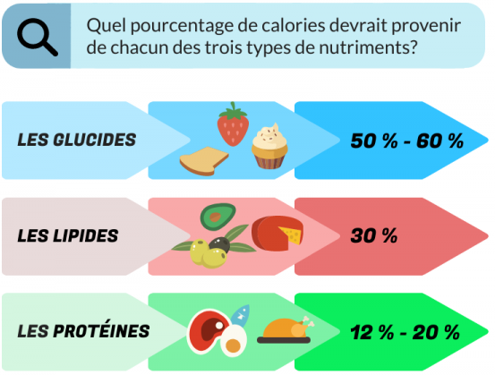
Les macronutriments
III-Besoins nutritionnels
Seules sources de production d’énergie dans l’organisme
Nutriments énergétiques

Slide 10
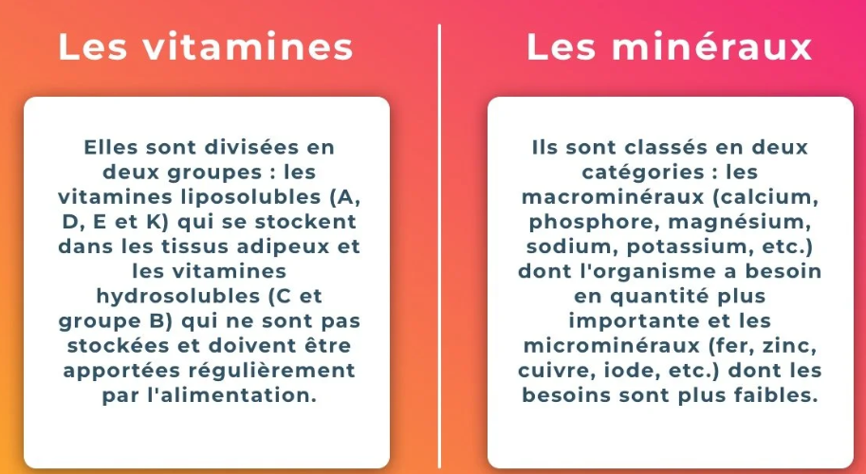
Les micronutriments
III-Besoins nutritionnels
Vitamines : nécessaires en très petites quantités.
Minéraux : calcium, fer, zinc, magnésium, etc.
Rôle : immunité, croissance, métabolisme cellulaire.

Slide 11

L’eau et les fibres
III-Besoins nutritionnels
Eau : élément vital, représente 60–70 % du poids corporel.
    Rôles principaux :
    Constitue la majeure partie des cellules et compartiments de l’organisme.
    Assure l’hydratation et contribue au maintien de la température corporelle (transpiration).
    Participe à l’absorption et au transport des nutriments issus de l’alimentation.
Fibres : facilitent la digestion et contribuent à la régulation du taux de cholestérol.

Slide 12
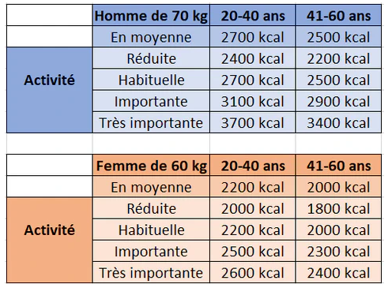
IV-Besoins énergétiques
Quantité d’énergie nécessaire à un individu pour assurer le fonctionnement de son organisme, ses activités physiques et le maintien de son poids.
Dépendent de l’âge, du sexe, de l’activité physique et de l’état physiologique de l’individu.
Exprimés en kilocalories (kcal).

Slide 13
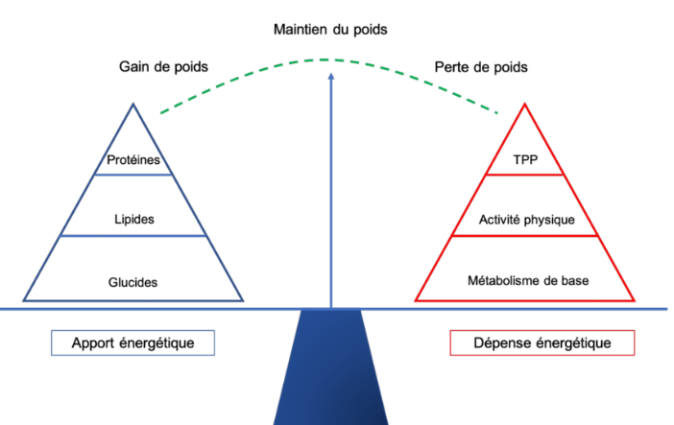
V-Équilibre énergétique
L’apport énergétique total doit couvrir les besoins énergétiques quotidiens de l’organisme, sans excès ni déficit → L’organisme est en équilibre énergétique.
Énergie apportée = Énergie dépensée
→ maintien du poids stable.

Slide 14
V-Équilibre énergétique
L’apport énergétique
L’énergie provient des macronutriments :
Glucides : 4 kcal/g → principale source d’énergie.
Lipides : 9 kcal/g → réserve énergétique et fonctions cellulaires.
Protéines : 4 kcal/g → rôle structural et fonctionnel.

Slide 15
V-Équilibre énergétique
La dépense énergétique
Elle comprend :
Métabolisme de base (60–70 %) : énergie nécessaire aux fonctions vitales de l’organisme (respiration, circulation, maintien de la température).
Thermogenèse alimentaire (10 %) : dépense liée à la digestion.
Activité physique (20–30 %) : variable selon le mode de vie de l’individu.

Slide 16
VI-Conséquences du déséquilibre alimentaire/énergétique
Tout déséquilibre entre les apports et les dépenses énergétiques, qu’il s’agisse d’un excès ou d’un déficit, peut entraîner des conséquences sur la santé, comme une prise ou une perte de poids, une fatigue accrue ou encore des carences nutritionnelles.

Slide 17
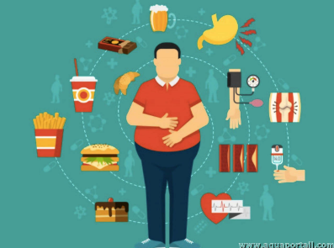
VI-Conséquences du déséquilibre alimentaire/énergétique
Apports énergétiques > > > dépenses énergétiques.
Ration alimentaire (R.A) hypercalorique (Excès d’énergie) → l’organisme stocke l’excédent sous forme de graisses.
R.A hypercalorique se répète dans le temps :
Obésité,
Diabète de type II (diabète insulinorésistant),
Maladies cardiovasculaires (ex. hypertension artérielle).

Slide 18

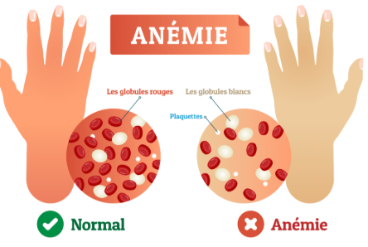
VI-Conséquences du déséquilibre alimentaire/énergétique
Apports énergétiques <<< dépenses énergétiques.
Ration alimentaire (R.A) hypocalorique (Déficit d’énergie) → l’organisme puise dans ses réserves pour compenser le déficit.
R.A hypocalorique se répète dans le temps → Carences nutritionnelles :
Anémie,
Rachitisme,
Troubles métaboliques.

Slide 19
VII-Conseils pour une alimentation saine
Adopter une alimentation variée et équilibrée.
Privilégier les fruits, les légumes et les céréales complètes.
Limiter la consommation de sucres, de graisses saturées et de sel.
Boire suffisamment d’eau.
Pratiquer une activité physique régulière.

Slide 20
VII-Conclusion
Une bonne nutrition constitue la base du bien-être physique et mental.
En adoptant une alimentation variée, équilibrée et adaptée à ses besoins, on contribue non seulement à prévenir de nombreuses maladies, mais aussi à renforcer le système immunitaire et à favoriser la vitalité au quotidien.
Comme le disait Hippocrate, « Que ton aliment soit ton médicament », rappelant ainsi que nos choix alimentaires jouent un rôle essentiel dans la préservation de la santé et la qualité de vie.

Slide 21
Merci pour votre attention

